Slide 1
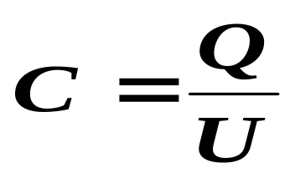
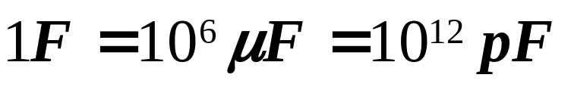
11.3 电容器和电容
孤立导体的电容 电容器及电容 电容器电容的计算
电介质对电容器电容的影响 电容器的串并联
11.3 电容器和电容
一 孤立导体的电容
电容:描述导体或导体系容纳电荷性能的物理量
孤立导体的电容为孤立导体所带电荷Q与其电势U的比值 .
单位:法拉(F)、微法拉(μF)、皮法拉(pF)

Slide 2

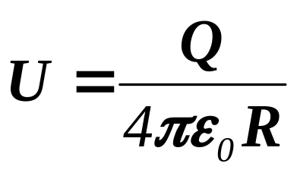

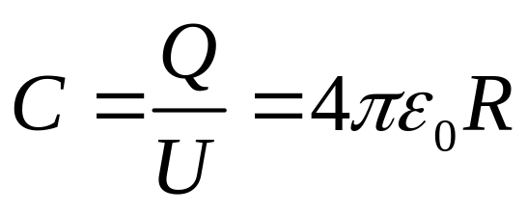
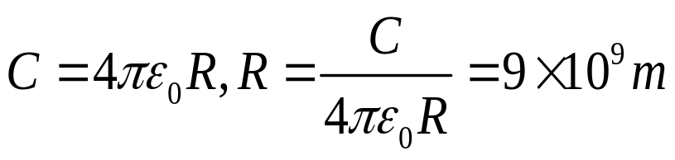
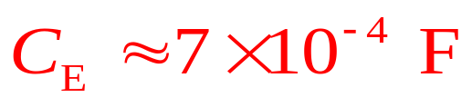
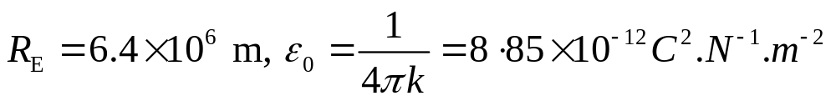
11.3 电容器和电容
孤立导体的电容 电容器及电容 电容器电容的计算
电介质对电容器电容的影响 电容器的串并联
例1 球形孤立导体的电容
金属球电势：
电容
取决于本身形状,大小,介质与其是否带电无关.
得到1F电容
地球

Slide 3

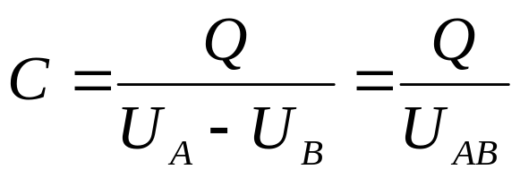


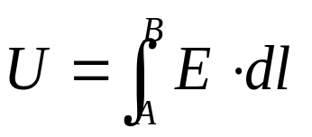


11.3 电容器和电容
孤立导体的电容 电容器及电容 电容器电容的计算
电介质对电容器电容的影响 电容器的串并联
二 电容器及电容
任意两个相隔很近又彼此绝缘的导体-电容器
1 电容器的电容
电容器的电容为电容器一块极板所带电荷Q与两极板电势差 的比值 .

Slide 4
11.3 电容器和电容
孤立导体的电容 电容器及电容 电容器电容的计算
电介质对电容器电容的影响 电容器的串并联
2 电容器的分类
按形状：柱型、球型、平行板电容器
按型式：固定、可变、半可变电容器
按介质：空气、塑料、云母、陶瓷等
特点：非孤立导体，由两极板组成

Slide 5
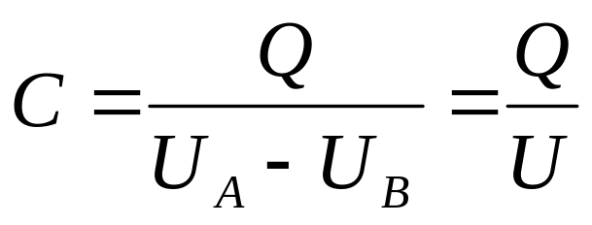
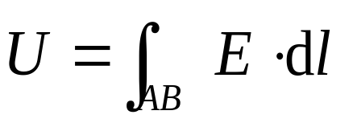


11.3 电容器和电容
孤立导体的电容 电容器及电容 电容器电容的计算
电介质对电容器电容的影响 电容器的串并联
注意
电容的大小仅与导体的形状、相对位置、其间的电介质有关,与所带电荷量无关.

Slide 6

11.3 电容器和电容
孤立导体的电容 电容器及电容 电容器电容的计算
电介质对电容器电容的影响 电容器的串并联
三 电容器电容的计算
步骤
(1) 设两极板分别带电±Q
(2) 求两极板间的电场强度
(3) 求两极板间的电势差U
(4) 由C=Q/U求C

Slide 7
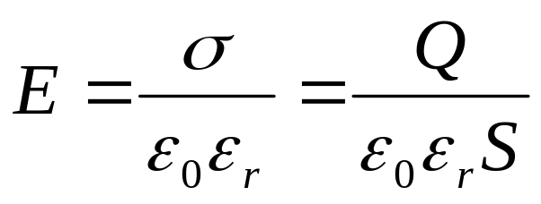

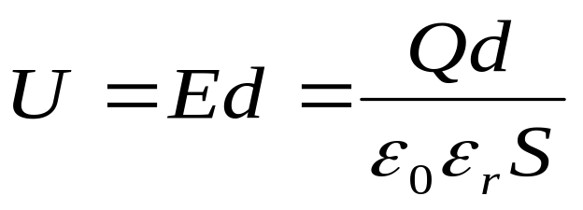




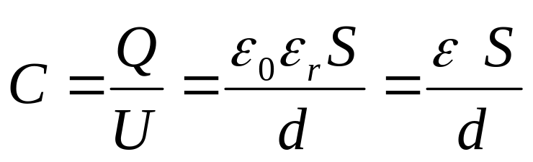

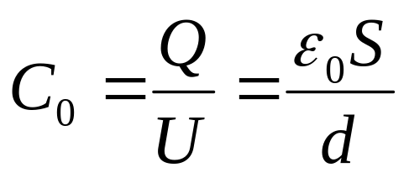
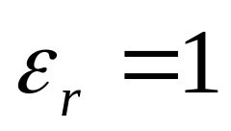
11.3 电容器和电容
孤立导体的电容 电容器及电容 电容器电容的计算
电介质对电容器电容的影响 电容器的串并联
例2 平行平板电容器
解
+ + + + + +
- - - - - -
两板间无介质时

Slide 8
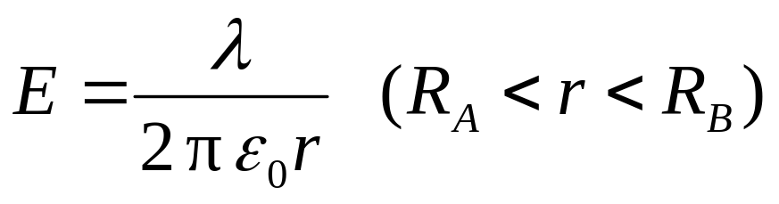
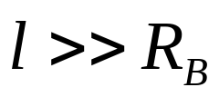
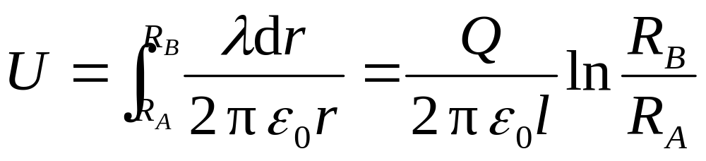


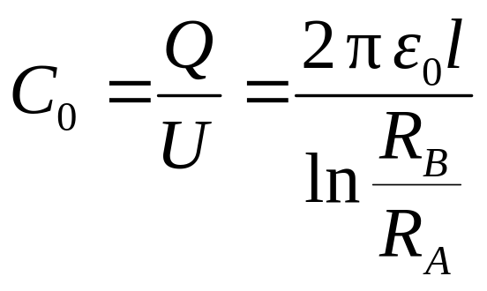

11.3 电容器和电容
孤立导体的电容 电容器及电容 电容器电容的计算
电介质对电容器电容的影响 电容器的串并联
例3 圆柱形电容器
解
设两圆柱面单位长度上分别带电±λ
----
----
++++
++++

Slide 9
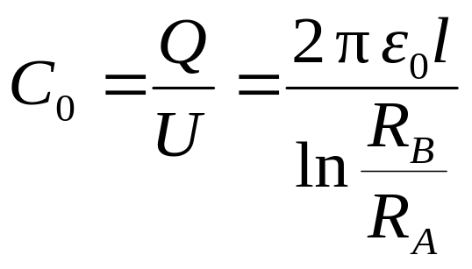
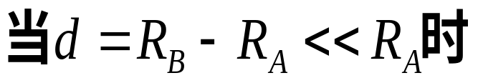
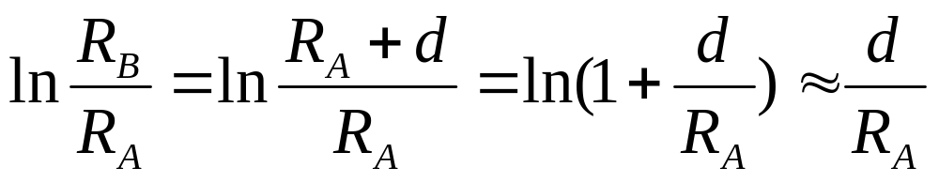
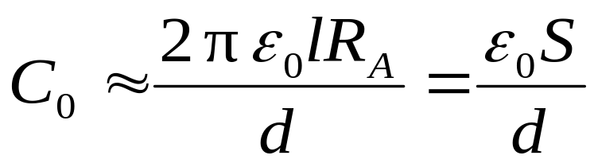
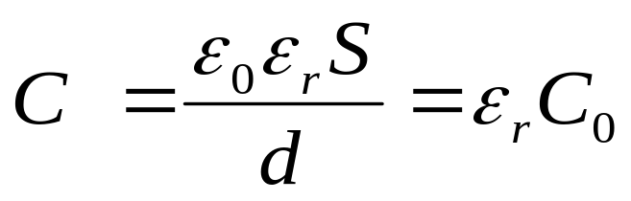
11.3 电容器和电容
孤立导体的电容 电容器及电容 电容器电容的计算
电介质对电容器电容的影响 电容器的串并联
----
----
++++
++++
平行板电容器的电容
两柱面间充满电介质时

Slide 10
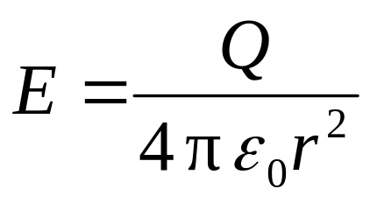
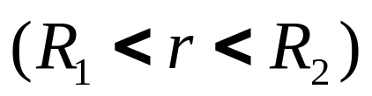

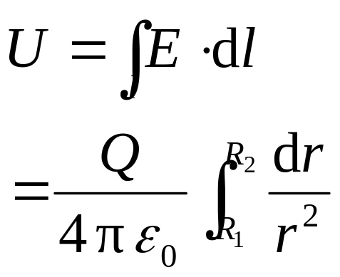


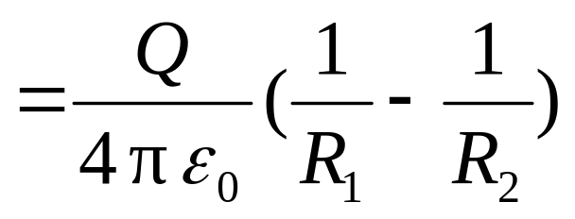

11.3 电容器和电容
孤立导体的电容 电容器及电容 电容器电容的计算
电介质对电容器电容的影响 电容器的串并联
例4 球形电容器的电容
解
设内外球带分别带电±Q
＋
＋
＋
＋
＋
＋
＋
＋

Slide 11
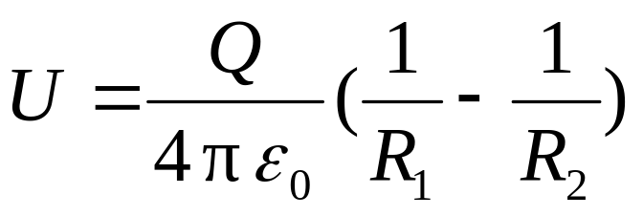
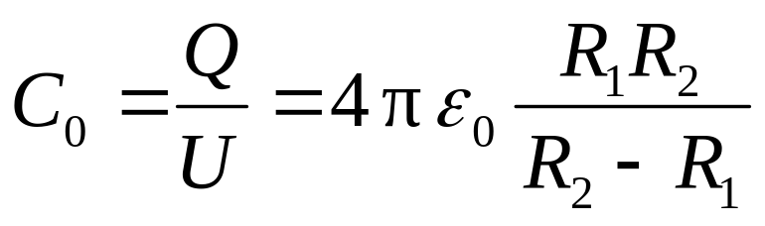
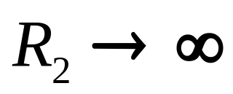
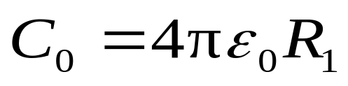
11.3 电容器和电容
孤立导体的电容 电容器及电容 电容器电容的计算
电介质对电容器电容的影响 电容器的串并联
＋
＋
＋
＋
＋
＋
＋
＋
孤立导体球电容

Slide 12

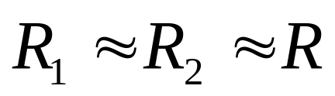
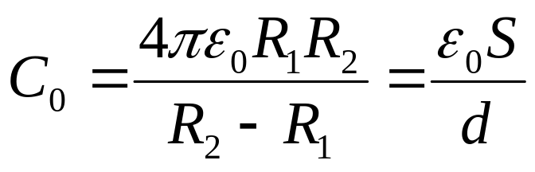
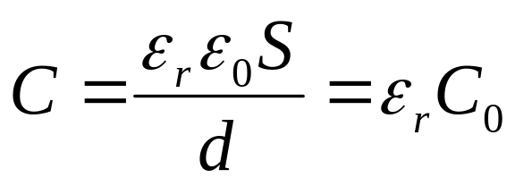
11.3 电容器和电容
孤立导体的电容 电容器及电容 电容器电容的计算
电介质对电容器电容的影响 电容器的串并联
平行板电容器的电容
两球面间充满电介质时

Slide 13








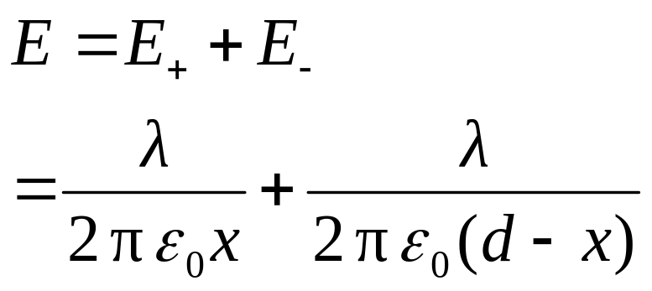



11.3 电容器和电容
孤立导体的电容 电容器及电容 电容器电容的计算
电介质对电容器电容的影响 电容器的串并联
例5 两半径为R的平行长直导线,中心间距为d,且d>>R,求单位长度的电容.
解
设两金属线的电荷线密度为

Slide 14
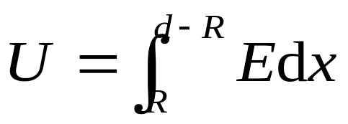
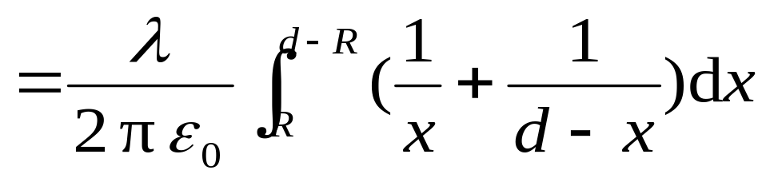
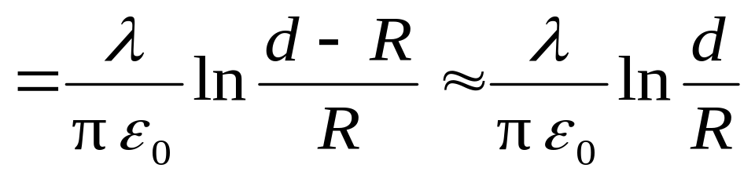
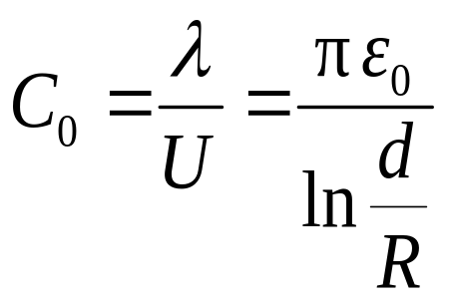
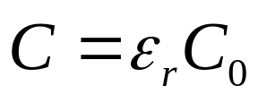
11.3 电容器和电容
孤立导体的电容 电容器及电容 电容器电容的计算
电介质对电容器电容的影响 电容器的串并联
两导线间充满电介质时

Slide 15


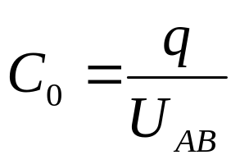
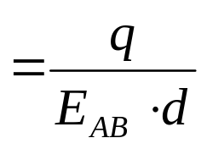


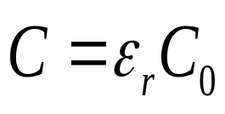


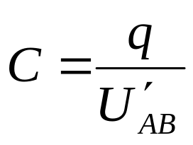
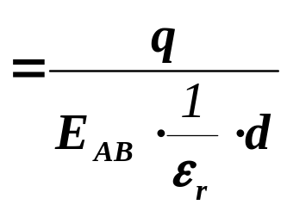

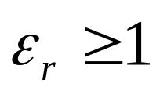


11.3 电容器和电容
孤立导体的电容 电容器及电容 电容器电容的计算
电介质对电容器电容的影响 电容器的串并联
四 电介质对电容器电容的影响
真空
记住
电介质
将真空电容器充满某种
电介质,电容量将增大为原来的 倍.

Slide 16
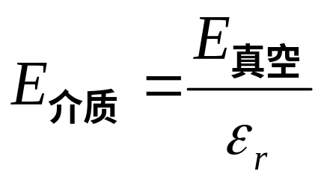
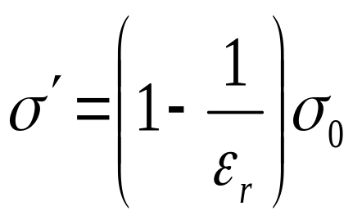




11.3 电容器和电容
孤立导体的电容 电容器及电容 电容器电容的计算
电介质对电容器电容的影响 电容器的串并联
小结：电介质内容几个重要关系式
相对电容率
真空电容率
绝对电容率

Slide 17




















11.3 电容器和电容
孤立导体的电容 电容器及电容 电容器电容的计算
电介质对电容器电容的影响 电容器的串并联
五 电容器的串并联
串联等效电容
电容串联
更耐压
并联等效电容
电容串联
更能容

Slide 18











11.3 电容器和电容
孤立导体的电容 电容器及电容 电容器电容的计算
电介质对电容器电容的影响 电容器的串并联
例6 平行板电容器中含有两种不同电介质层.已知d₁、ε_{r1}、d₂、 ε_{r2}和极板面积 S,求:电容 C
解: 设两板带电±σ
场强分布

Slide 19






11.3 电容器和电容
孤立导体的电容 电容器及电容 电容器电容的计算
电介质对电容器电容的影响 电容器的串并联
两极板之间电势差
电容
该题也可以利用电容器串联的特点求解

Slide 20













11.3 电容器和电容
孤立导体的电容 电容器及电容 电容器电容的计算
电介质对电容器电容的影响 电容器的串并联
例7 平行板电容器,已知S、d ,计算插入厚为t 的铜板以后的电容.
解: 设两板带电
场强分布
电势差

Slide 21





11.3 电容器和电容
孤立导体的电容 电容器及电容 电容器电容的计算
电介质对电容器电容的影响 电容器的串并联
电容
该题也可以利用电容器串联的特点求解

